Slide 1

İSİM : YUSUF
SOYİSİM : PARLAK
NUMARA : 1806
SINIF : 11/A
ÖĞRETMEN ADI : FATİH M. DALMIŞ
DERS : NESNE TABANLI PROGRAMLAMA
KONU : PROCESS VE SERİALPORT ARAÇLARI

Slide 2

Process
Google ile Aramada kodun içerisinde "https://www.google.com/search?q=" + textBox1.Text vardır.
Process aracı uygulamaları kapatıp açmak için kullanılmaktadır. Bağlantıyı girerek örneğin: Direk olarak girdiğimiz bağlantıya ulaşacaktır. Eğer bir internet bağlantısına gitmek isterseniz direk olarak bağlantıyı girebilirsiniz örneğin: Gibi bir bağlantıyı yazarsak bilgisayarın varsayılan olarak belirlediği tarayıcıda bu bağlantıyı açacaktır. Ayrıca Process kullanmak için kütüphanelerden System.Diagnostics'i kullanmak gerekir.

Slide 3
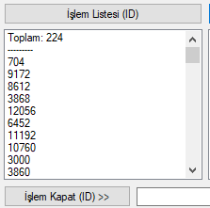
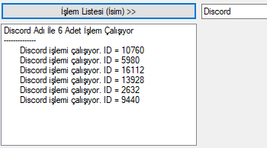
Bir görev yöneticisi gibi görev yapabilir örneğin: Bir listBox ile bir işlemin Id'sini seçip ondan sonra kapatma işlemi yapılabilir. Veya bir işlemin direk adı ile işlemi seçip kapatılabilir.
Örnek: Örnek:

Slide 4
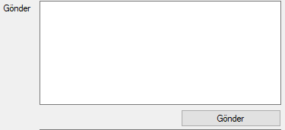
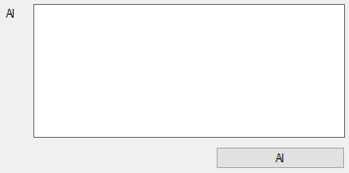
SerialPort
SerialPort aracı ile başka serialportlara veri gönderilir byte veya string ve bu gönderilen veriyi al işlemiyle kontrol edilir ve alınır. Port seçme işlemi için port taranır ve iletişim portu seçilir(COM) ve sonra port ya açılır yada kapatılır. Gönder işlemi alınan veriyi seçilen serialportun içine aktarır. Al işlemi ise bu gönderilen işlemi döndürür.
Gönder: Al:

Slide 5
Seçilen portu açmamıza yardımcı olan program dizaynı:
Serialport'u eğer ki kütüphane olarak kullanmak isterseniz. Kütüphanelere System.OI.Ports u eklemeniz gerekmektedir. Eğer ki bilgi almak istiyorsanız serialPort1 kullanabilirsiniz. Ancak serialport ile alakalı nesne oluşturmak istiyorsanız SerialPort veri tipini kullanmalısınız.

Slide 6
Dinlediğiniz ve İzlediğiniz için teşekkürler
Hazırlayan: Yusuf Parlak

